Slide 1
Подготовка к ГИА по обществознанию
« Сфера духовной культуры»
Каштанова О. Н
учитель истории и
обществознания
МБОУ «СШ № 14»
г. Смоленска

Slide 2
Элементы содержания, проверяемые заданиями ГИА:
Раздел «Сфера духовной культуры» включает темы:
Тема 1. Понятие « культура»
Тема 2. Духовная жизнь общества
Тема 3. Образование, самообразование
Тема 4. Искусство, его виды, место в жизни человека
Тема 5. Наука в современном обществе
Тема 6. Религия, её роль в обществе
Тема 7. Мораль, основные ценности и нормы
Тема 8. Гуманизм
Тема 9. Патриотизм, гражданственность

Slide 3
Тема 1.
Понятие «культура»
Существует сотни определений понятия «культура». На основании многочисленных трудов разных учёных это понятие можно определить следующим образом:
КУЛЬТУРА
В широком смысле – это
совокупность всего созданного умом и руками человека
В узком смысле - это
процесс активной творческой деятельности, в ходе которой создаются,
распределяются духовные ценности

Slide 4
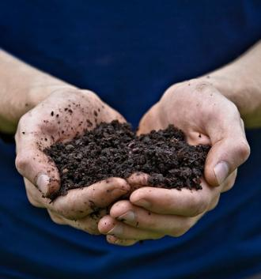
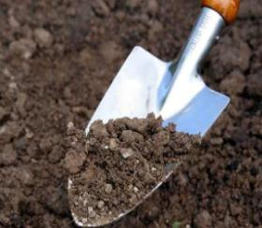
Тема 1.
Понятие «культура»
Слово «Культура» (от лат. сultura) изначально означало возделывание, обработка почвы.

Slide 5
Тема 1.
Понятие «культура»
Различают материальную и
духовную культуру
КУЛЬТУРА
МАТЕРИАЛЬНАЯ КУЛЬТУРА
ДУХОВНАЯ КУЛЬТУРА
Совокупность духовных ценностей и творческой деятельности по их производству, освоению и применению: наука, искусство, религия, мораль, политика, право.
Связана с производством и освоением предметов и явлений материального мира, с изменением физической природы человека: техника, производство, материальные ценности и др.

Slide 6
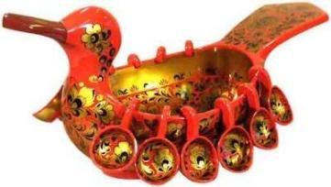
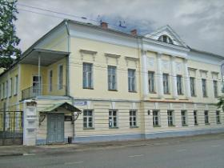

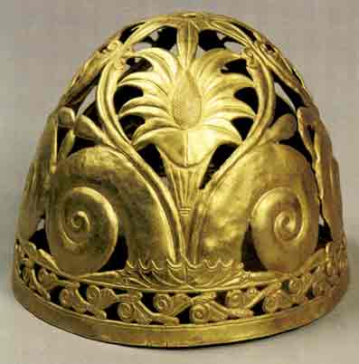
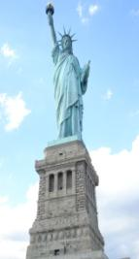
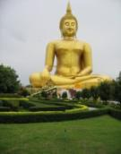
Материальная культура

Slide 7
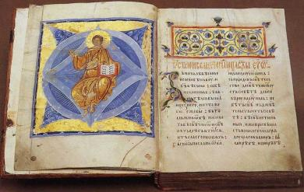
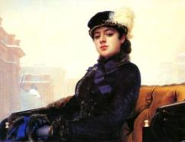
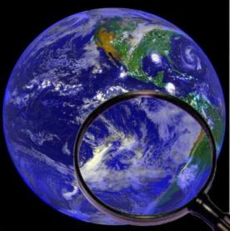
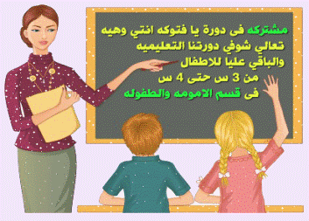
Духовная культура

Slide 8
Тема 1.
Понятие «культура»
ФОРМЫ КУЛЬТУРЫ
ЭЛИТАРНАЯ
создается привилегированной частью общества, либо по ее заказу профессиональными творцами
МАССОВАЯ
культура, сложившаяся с развитием средств
массовой информации
НАРОДНАЯ
сказки, песни, фольклор, мифы, традиции, обычаи

Slide 9
Тема 1.
Понятие «культура»
Задание А4 ( 1-2 мин)
Под культурой в широком смысле слова понимается( -ются):
1)образцы поведения в обществе, которым люди должны следовать
2) совокупность всего созданного человечеством на протяжении всей своей истории
3) уровень воспитанности человека
4) производство и применение орудий труда

Slide 10
Тема 2.
Духовная жизнь общества
Духовная жизнь общества – относительно самостоятельная область общественной жизни, основу которой составляет деятельность по производству, потреблению, и передаче духовных ценностей
СТРУКТУРА
Духовные потребности
Объективная нужда людей и общества создавать и осваивать духовные ценности
Духовная деятельность
Деятельность, направленная на выработку духовных ценностей
Духовные блага
МОРАЛЬ
ВИДЫ
НАУКА
ИСКУССТВО
РЕЛИГИЯ

Slide 11
Тема 2.
Духовная жизнь общества
Задание А6 ( 2-4 мин.)
Верны ли следующие суждения о духовной жизни общества?
А. Духовная жизнь общества связана с деятельностью по производству духовных ценностей
Б. Духовная жизнь общества связана с деятельностью по передаче духовных ценностей
1)верно только А
2) верно только Б
3) верны оба суждения
4) оба суждения неверны

Slide 12
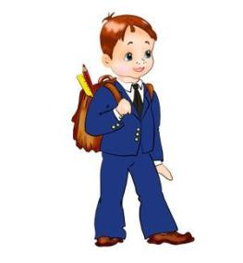
Тема 3.
Образование, самообразование
Образование –это результат усвоения систематизированных знаний, умений и навыков, условие подготовки человека к жизни.
Цель образования- приобщение человека к достижениям культуры, ретрансляции и сохранение культурного поведения
Самообразование – приобретение знаний, умений и навыков самостоятельно

Slide 13
Тема 3.
Образование, самообразование
СИСТЕМА ОБРАЗОВАНИЯ РФ
ДОШКОЛЬНОЕ ОБРАЗОВАНИЕ
ОБЩЕЕ
ОБРАЗОВАНИЕ
ПРОФЕССИОНАЛЬНОЕ ОБРАЗОВАНИЕ
Ясли
Детские сады
Начальное,
Основное
Среднее
Начальное
Среднее
Высшее
Дома творчества, кружки, секции
ДОПОЛНИТЕЛЬНОЕ ОБРАЗОВАНИЕ

Slide 14
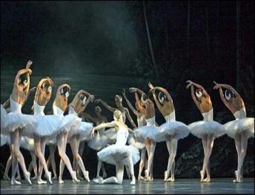
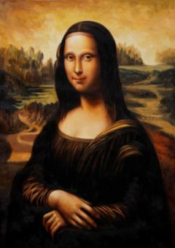
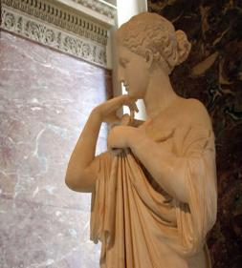
Тема 4.
Искусство, его виды, место в жизни человека
Искусство – это вид человеческой деятельности, представляющий собой воспроизведение и преобразование действительности в художественных образах

Slide 15
Тема 4.
Искусство, его виды, место в жизни человека
Различают виды искусства:
АРХИТЕКТУРА
(ЗОДЧЕСТВО)
МУЗЫКА
КИНО
ЖИВОПИСЬ
ТЕАТР
ТЕЛЕВИЗИОННОЕ ТВОРЧЕСТВО
СКУЛЬПТУРА
ЦИРК
ФОТОИСКУССТВО
БАЛЕТ
ДЕКАРАТИВНО-ПРИКЛАДНОЕ ИСКУССТВО
ЭСТРАДА
ЛИТЕРАТУРА
ГРАФИКА

Slide 16
Тема 4.
Искусство, его виды, место в жизни человека
Предмет искусства – человек, его отношения с окружающим миром и другими индивидами, а также жизнь людей в определённых условиях.
Искусство
Украшает мир
Воспроизводит в художественных образах всё, что интересно человеку в жизни
Восстанавливает в сфере духа гармонию
Осмысливает и преобразовывает жизнь

Slide 17

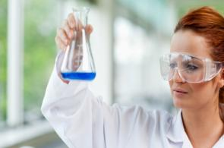
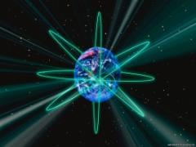
Тема 4.
Наука в современном обществе
Наука- это одна из форм человеческого познания, система достоверных знаний о закономерностях развития природы, общества и человека
Система наук
Естественные науки
Технические науки
Общественные науки

Slide 18
Тема 5.
Наука в современном обществе
Задание B3 ( 5-7 мин.)
Установите соответствие между примерами наук и их областью. К каждой позиции, данной в первом столбце, поберите позицию из второго столбца.
ПРИМЕРЫ НАУК ОБЛАСТИ НАУКИ
А) биология 1) естественные науки
Б) история 2) общественные науки
В) политология
Г) химия
Д) правоведение
Е) физика
Запишите в таблицу
выбранные цифры
А | Б | В | Г | Д | Е
Ответ: 122121

Slide 19
Тема 6.
Религия, её роль в обществе
Религия- внутренняя убеждённость в существовании сверхъестественной высшей силы – Бога, который является предметом поклонения
Типология религий
Иудаизм, индуизм, синтоизм, даосизм
Родоплеменные примитивные верования
Национальные государственные
Тотемизм, анимизм, фетишизм, магия
Мировые религии
Буддизм, христианство, ислам

Slide 20
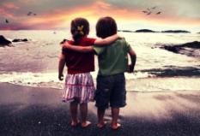
Тема 7.
Мораль, основные ценности и нормы
Мораль- совокупность особых духовных правил, регулирующих поведение человека, его отношение к другим людям, самому себе, а также к окружающему миру
Основные понятия, с помощью которых наука о морали-этика (от греч. etros-обычай) – объясняет смысл морали
ДОЛГ
Высшее проявление добра
ДОБРО
СОВЕСТЬ
МИР
ЛЮБОВЬ

Slide 21
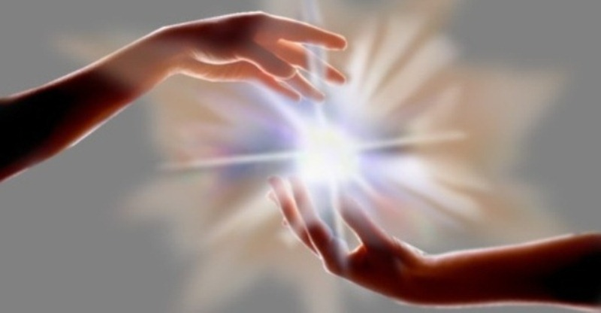
Тема 8.
Гуманизм
Гуманизм- принцип морали, в основе которого лежит убеждение в безграничности возможностей человека и его способности к самосовершенствованию, требование свободы и защиты достоинства личности, идея о праве человека на счастье

Slide 22
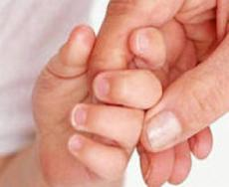
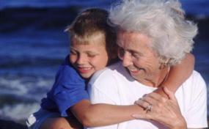
Тема 8.
Гуманизм
Включает в себя
благожелательность
уважение
сочувствие и доверие
скромность
самопожертвование
искренность
честность
великодушие

Slide 23

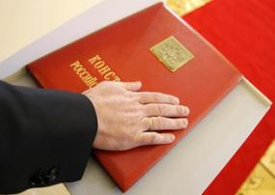
Тема 9.
Патриотизм, гражданственность
Патриотизм – нравственный и политический принцип, социальное чувство, содержанием которого является любовь к Отечеству и готовность подчинить его интересам свои частные интересы
Гражданственность – понятие, связанное с чувством долга и ответственностью по отношению к своему Отечеству, с уважением национальных ценностей, святынь и культуры

